Slide 1

Primeri dobrih praks
(ukrepi trajnostne mobilnosti za zmanjšanje uporabe osebnih vozil pri dnevnih migracijah)
SMART-COM, Local Training Seminar
29.11.2018, Primorska gospodarska zbornica, Koper, Slovenija
Tadej Brezina
Research Center of Transport Planning and Traffic Engineering,
Institute of Transportation, TU Vienna
Gußhausstraße 30/230-01, A-1040 Wien
tadej.brezina@tuwien.ac.at; +43-1-58801-23127; fb/tuw-fvv

Slide 2
Uvodoma: Prostor, struktura in čas
Viri: Knoflacher 1996
Faza 1: Ravnotežje med mesti in naselji
Centralne funkcije:
delati, stanovati, rekreirati, nakupovati,
izobraziti, ...
A
B
C
D
v₁

Slide 3
Uvodoma: Prostor, struktura in čas
Viri: Knoflacher 1996
Faza 2: Izgradnja/širitev ceste C-D
„Dostopnost“ se poveča
A
B
C
D
v₂
v₂

Slide 4
Uvodoma: Prostor, struktura in čas
Viri: Knoflacher 1996
Faza 2: Izgradnja/širitev ceste C-D
„Dostopnost“ povečana
Bivališča „se premaknejo“ v C, zaradi nižjih cen parcel kakor v D
Delovna mesta „se premaknejo“ v center od D, ker bolje dostopen
A
B
C
D
Naselja okoli C

Slide 5
Uvodoma: Prostor, struktura in čas
Viri: Knoflacher 1996
Faza 3: Izgradnja/širitev ceste B-C, obvoznica v D
„Dostopnost“ raste naprej
Proces se razširi na B
Struktura razpada v C (nobena preskrba v bližini, itd.)
Prebivalci v D trpijo pod „prometno lavino“ > obvoznice
Obvozna cesta
A
B
C
D
v₃
Širitev ceste pelje
do večje „potrebe“
Ekološke obremenitve

Slide 6
Uvodoma: Prostor, struktura in čas
Viri: Knoflacher 1996
Faza 4: Izgradnja/širitev ceste B-C, obvoznica v C
„Dostopnost“ raste naprej
Stanovanjska območja okoli B und C, zaradi cenejših parcel
Prometni „problemi“ v D: periferne strukture (nakup, prosti čas, itd.)
Razpad notranjih struktur v B, C in D
A
B
C
Obvozna cesta
D
Strukture se
naselijo v periferiji
Širjenje naselji
v periferiji

Slide 7
Uvodoma: Prostor, struktura in čas
Viri: Knoflacher 1996
Faza 5: Obvozne ceste v B, C in D
A, B in C zgubijo „notranje funkcije“
Periferne strukture na obvoznicah
Odvisnot od avtomobila
Ekološka obremenitev povsod
A
B
C
Ekološka obremenitev
povsod
D
Koncentracija delavnih mest in trgovin na obvoznih cestah
Vsi kraji izgubijo notranje,
samostojne strukture

Slide 8
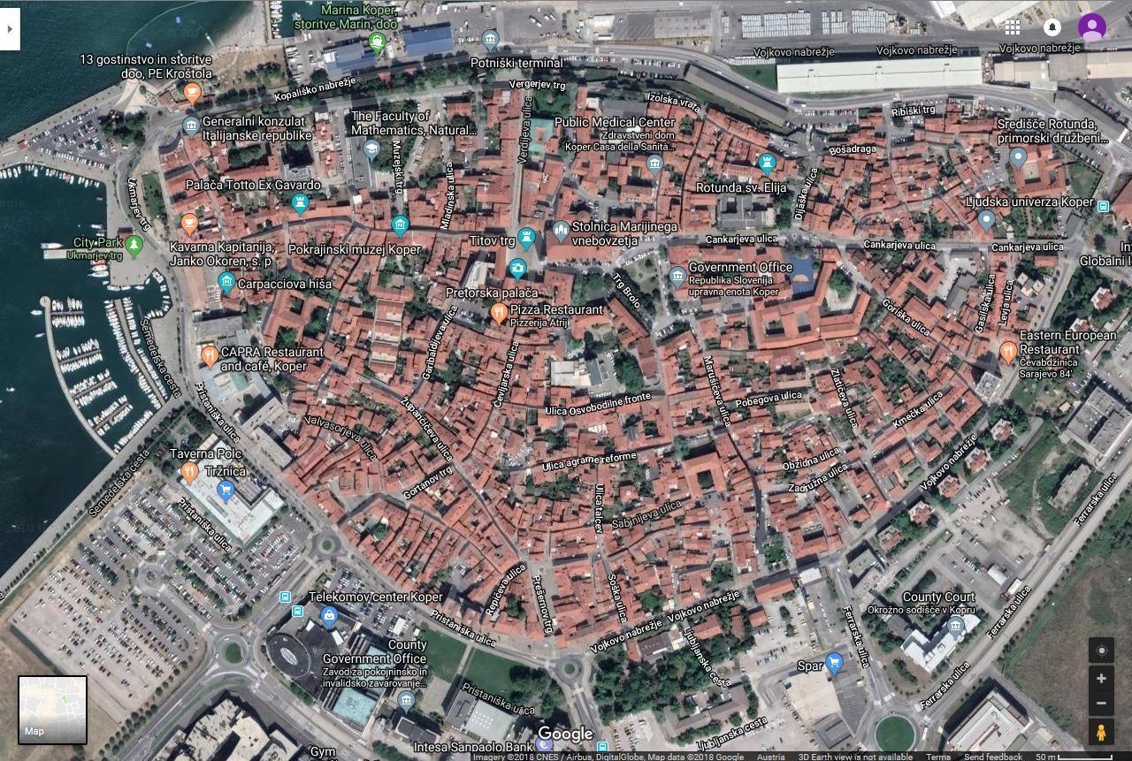


Naslov
multifunkcijonalnost & visoka gostota
Viri: maps.google.com

Slide 9
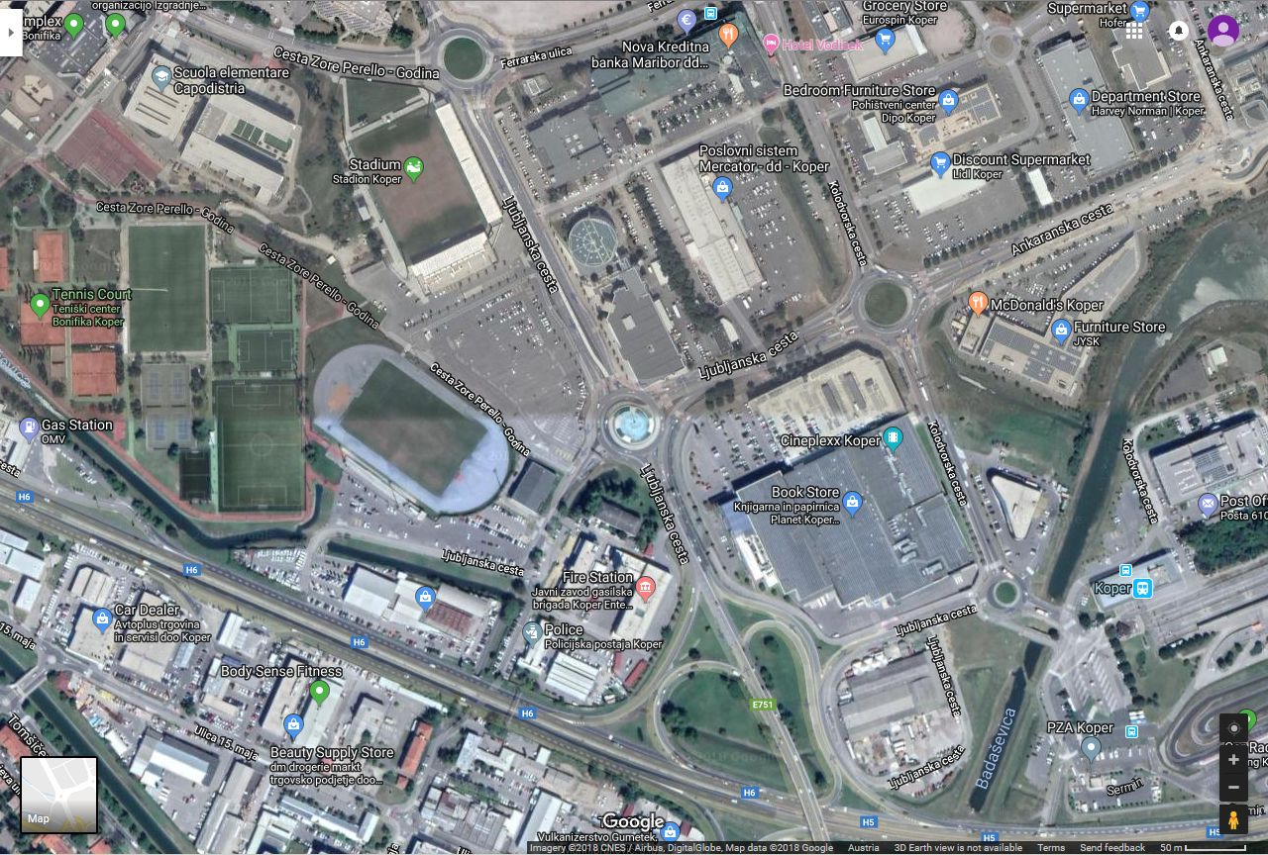
Naslov
Viri: maps.google.com
monofunkcijonalnost & nizka gostota

Slide 10
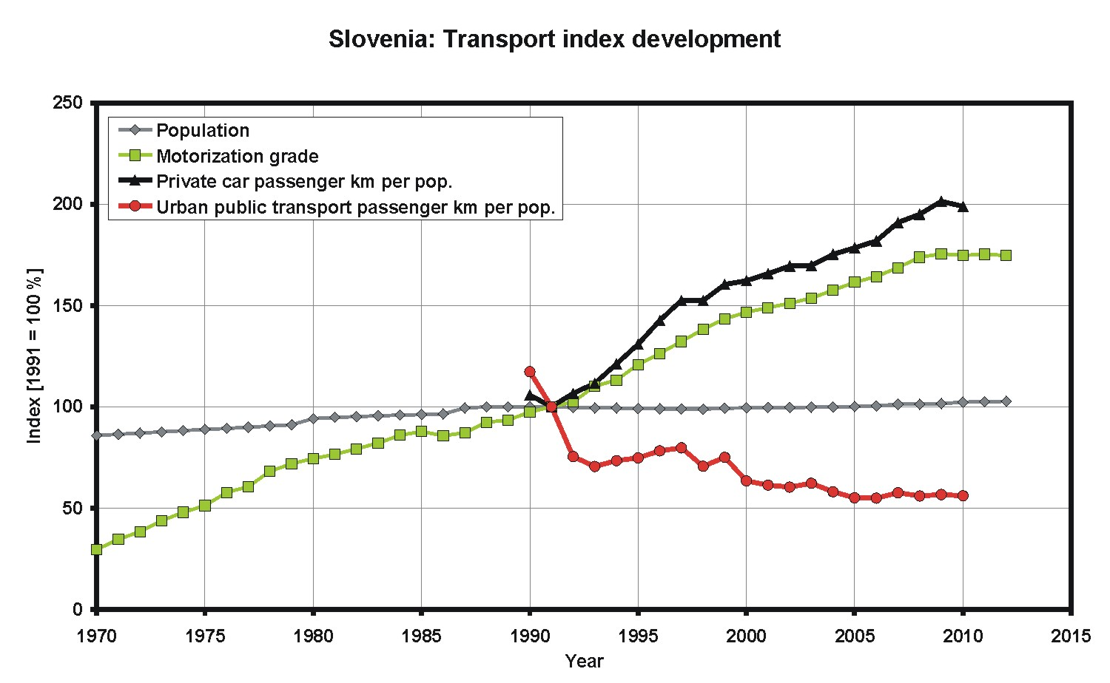
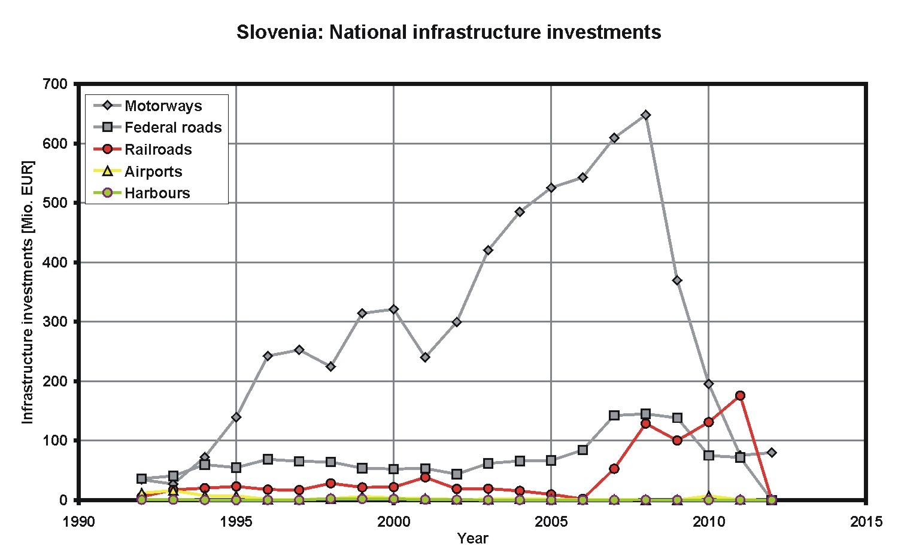
Investicije in učinki: Slovenija
“Investirali bomo 5 mrd. v železnice in 5 mrd. v ceste, in začeti moramo z cestami...”
Peter Pengal, Državni sekretar
10.06.2002, Graz
1992 – 2012
Ceste: 7,56*10⁹ EUR = 89 %
Železnice: 0,86*10⁹ EUR = 10 %
Viri: http://kazalci.arso.gov.si

Slide 11
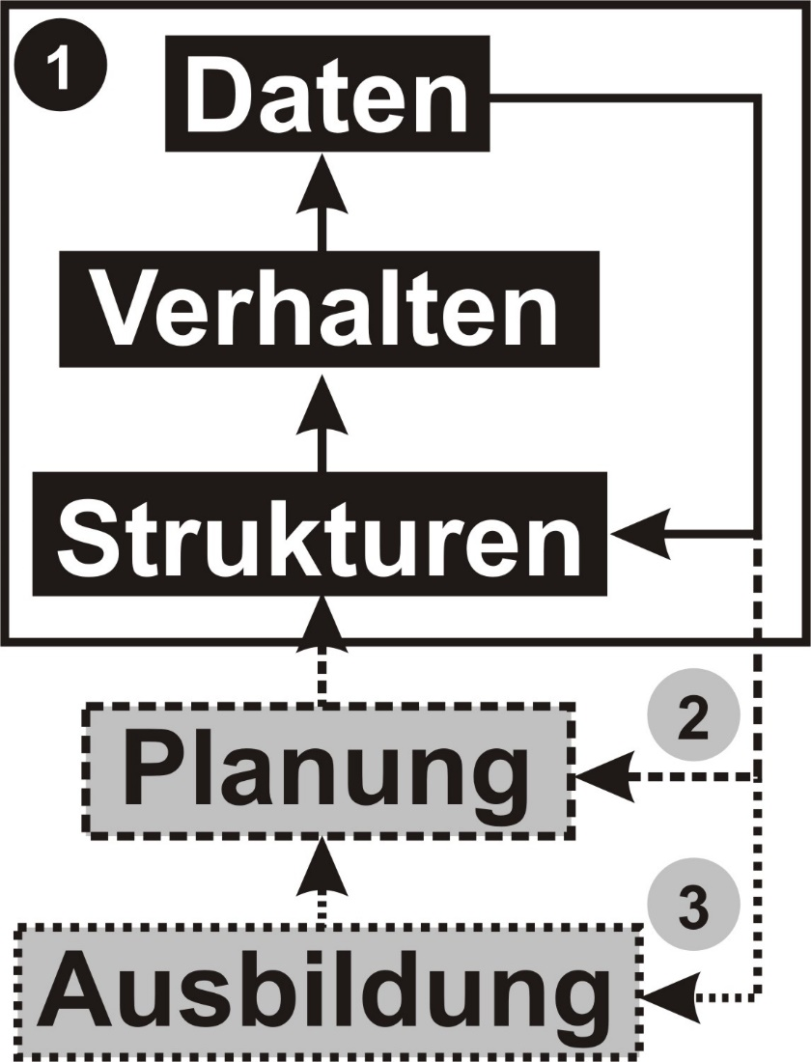
Točke vplivanja: Strukture
Če se hoče spremeniti prometno vedenje…
se mora spremeniti:
Strukture (vpliv na vedenje)
→ fizične
→ organizacijske
→ finančne
Načrtovanje struktur in povezane odločitve
Fizične strukture učinkujejo neposredno in dolgotrajno!
Viri: Knoflacher 2007, Frey 2014
Podatki
„Simptomi“
Vedenje
Strukture
Načrtovanje
Politika
Načrtovanje
Uprava
Izobrazba

Slide 12
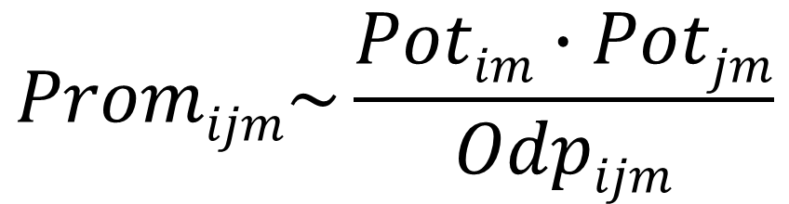
Točke vplivanja: Gravitacija
Gravitacijski zakon v prometu:
Prom...promet
Pot...potencial
Odp...odpor
i,j...izvir, cilj
m...prometno sredstvo
$$Promijm\sim \frac{Potim∙Potjm}{Odpijm}$$
= f (razdalje, časa, stroškov, energije, trenja, ...)

Slide 13
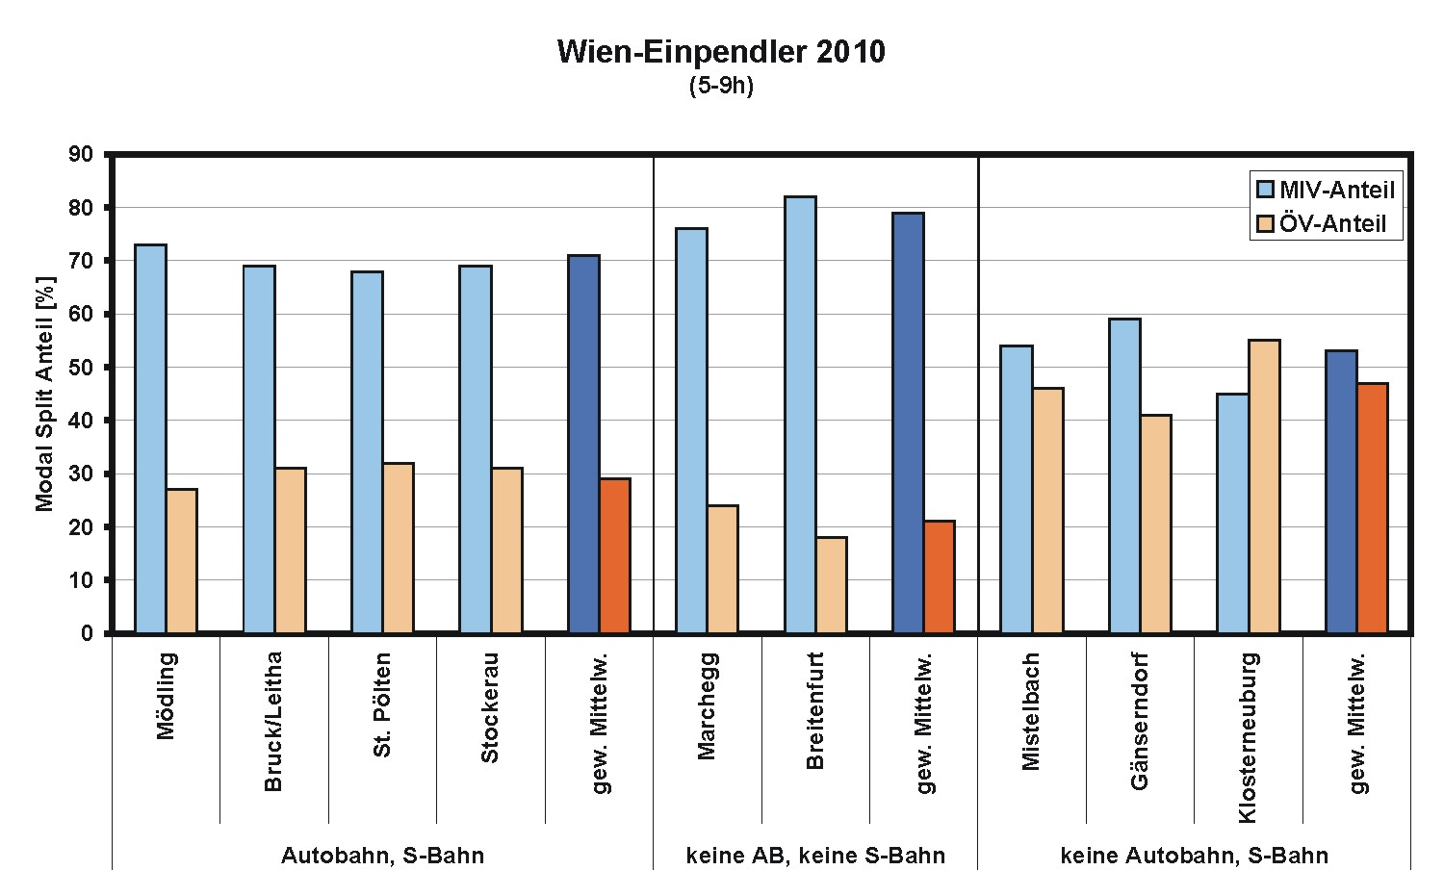
Fizične strukture: Investicije
Viri: Fröhlich 2013
Dnevni migranti v Dunaj 2010
(5-9h)
+ 8
Avto
JPP
- 18
Modal Split delež [%]
+ 18
- 8
9 koridorjev:
Povprečje
Povprečje
Povprečje
avtocesta, prim. žel.
brez AC, brez PŽ
brez AC, PŽ

Slide 14
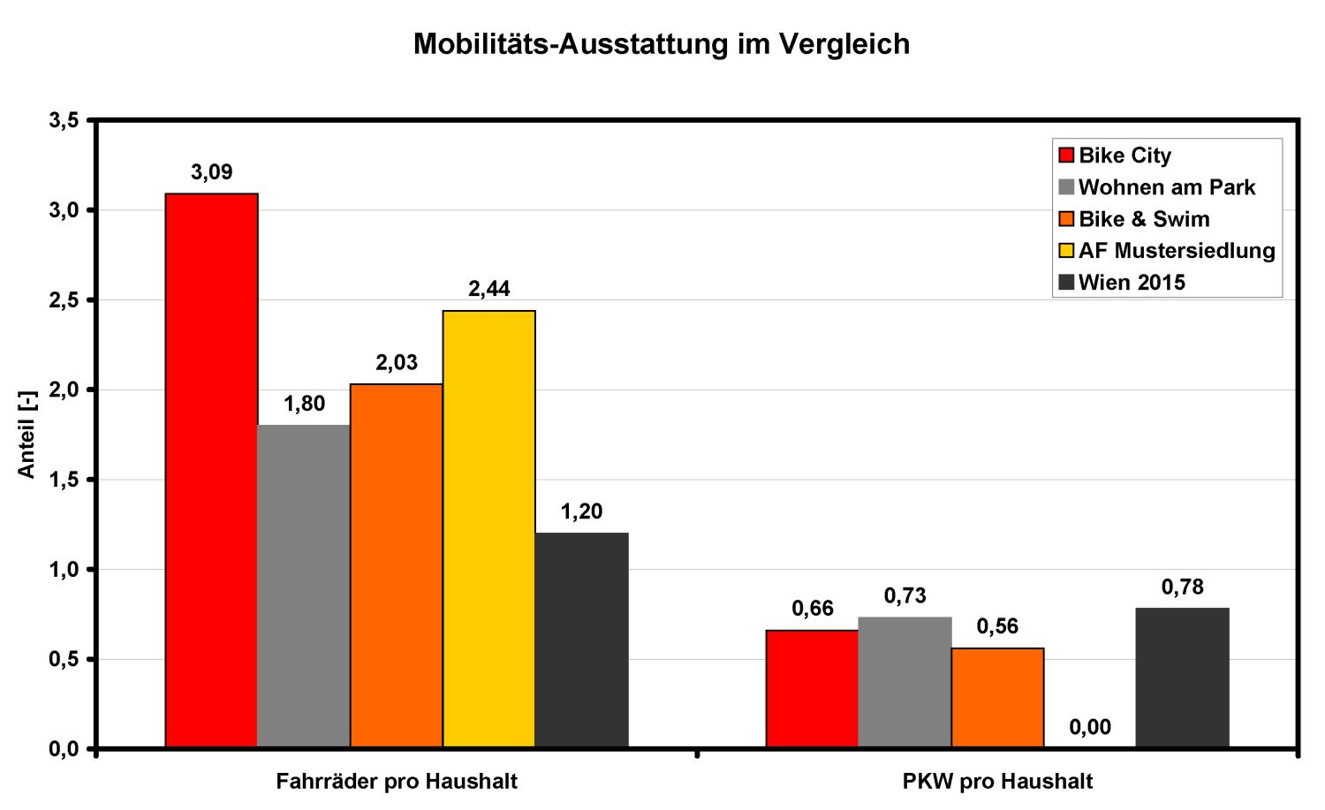
Fizične strukture: Oblike bivanja
Viri: Mensik et al. 2002
∆ = 1,89
Kolesa v gospodinjstvu
osebna vozila v gospodinjstvu

Slide 15
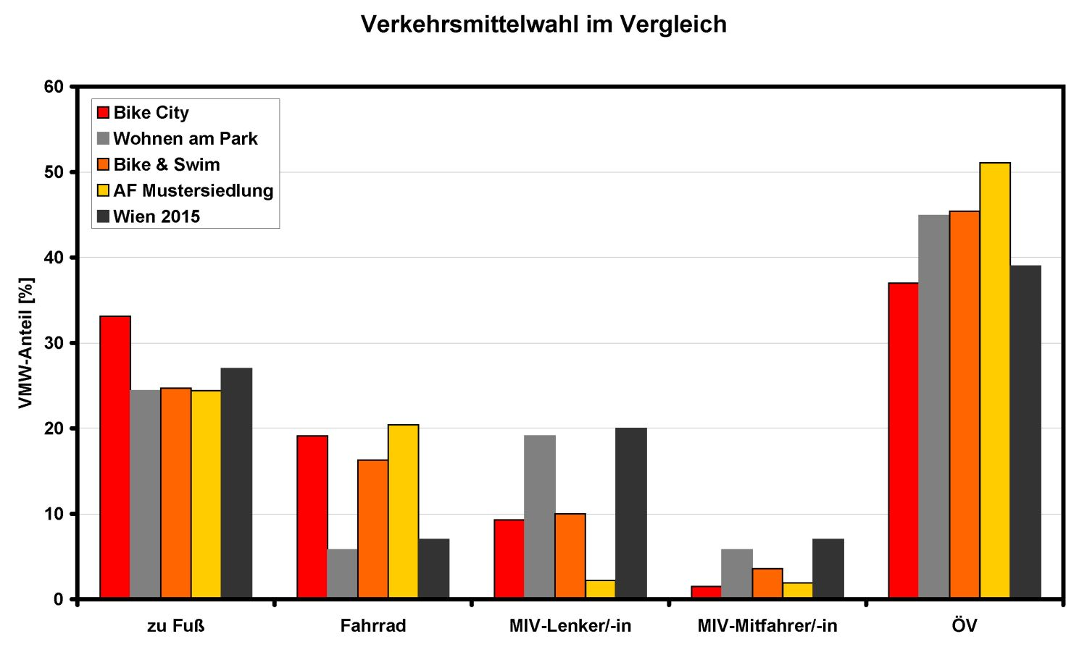
Fizične strukture: Oblike bivanja
Viri: Mensik et al. 2002
∆ = +6 %
Modal split delež [%]
∆ = +12 %
∆ = -11 %
∆ = -5,5 %
pešci
kolesarji
vozniki
sopotniki
JPP

Slide 16
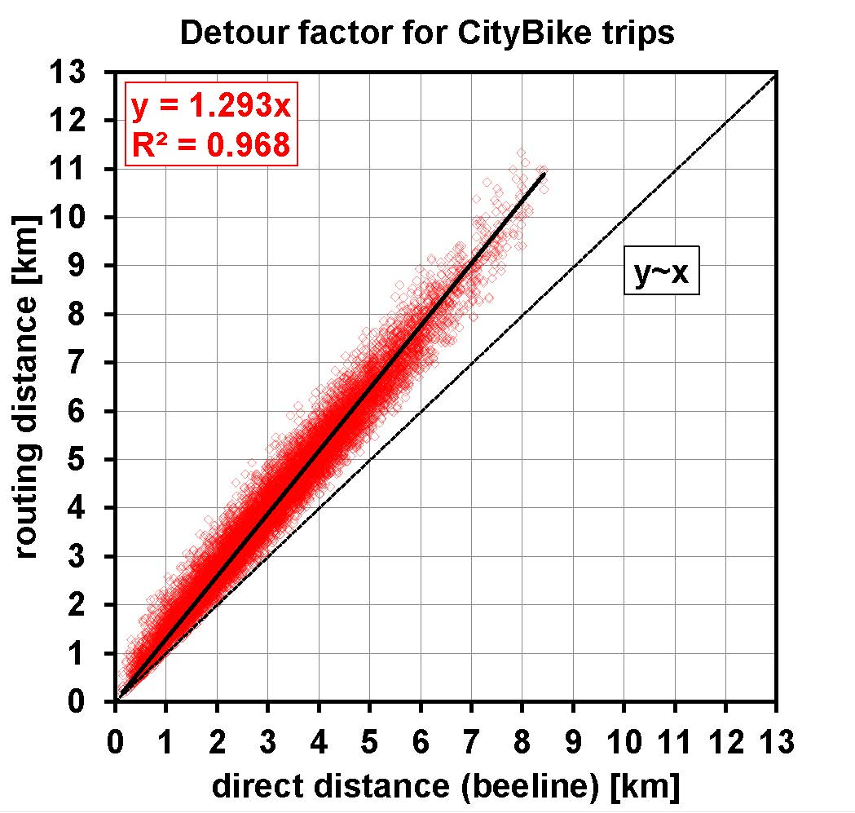
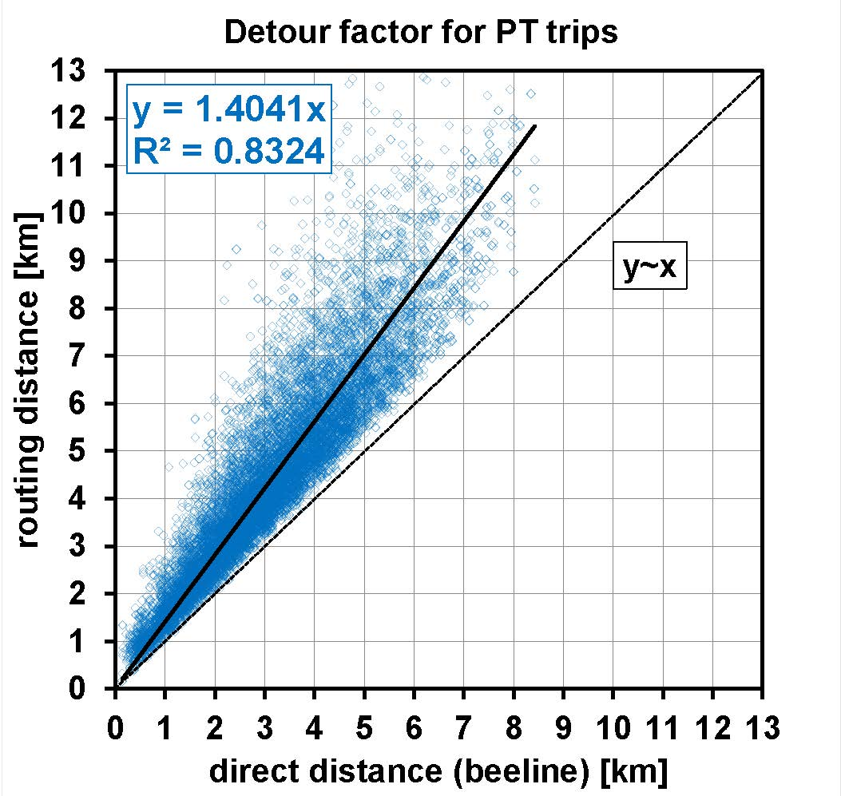
Fizične strukt.: Konkurenca
Viri: Leth et al. 2017

Slide 17
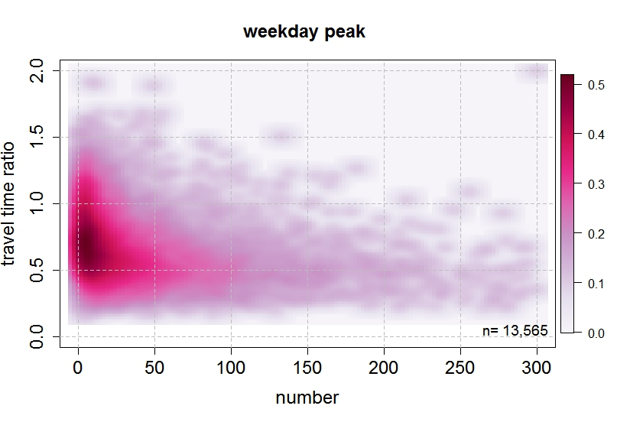
Fizične strukt.: Konkurenca
Primer: Razmerje potovalnih časov
CityBike Wien - JPP
CityBike na teh relacijah najbolj uporabljen, kjer JPP potuje dvakrat toliko dolgo.
Viri: Leth et al. 2017
Povprečje = 0,575

Slide 18
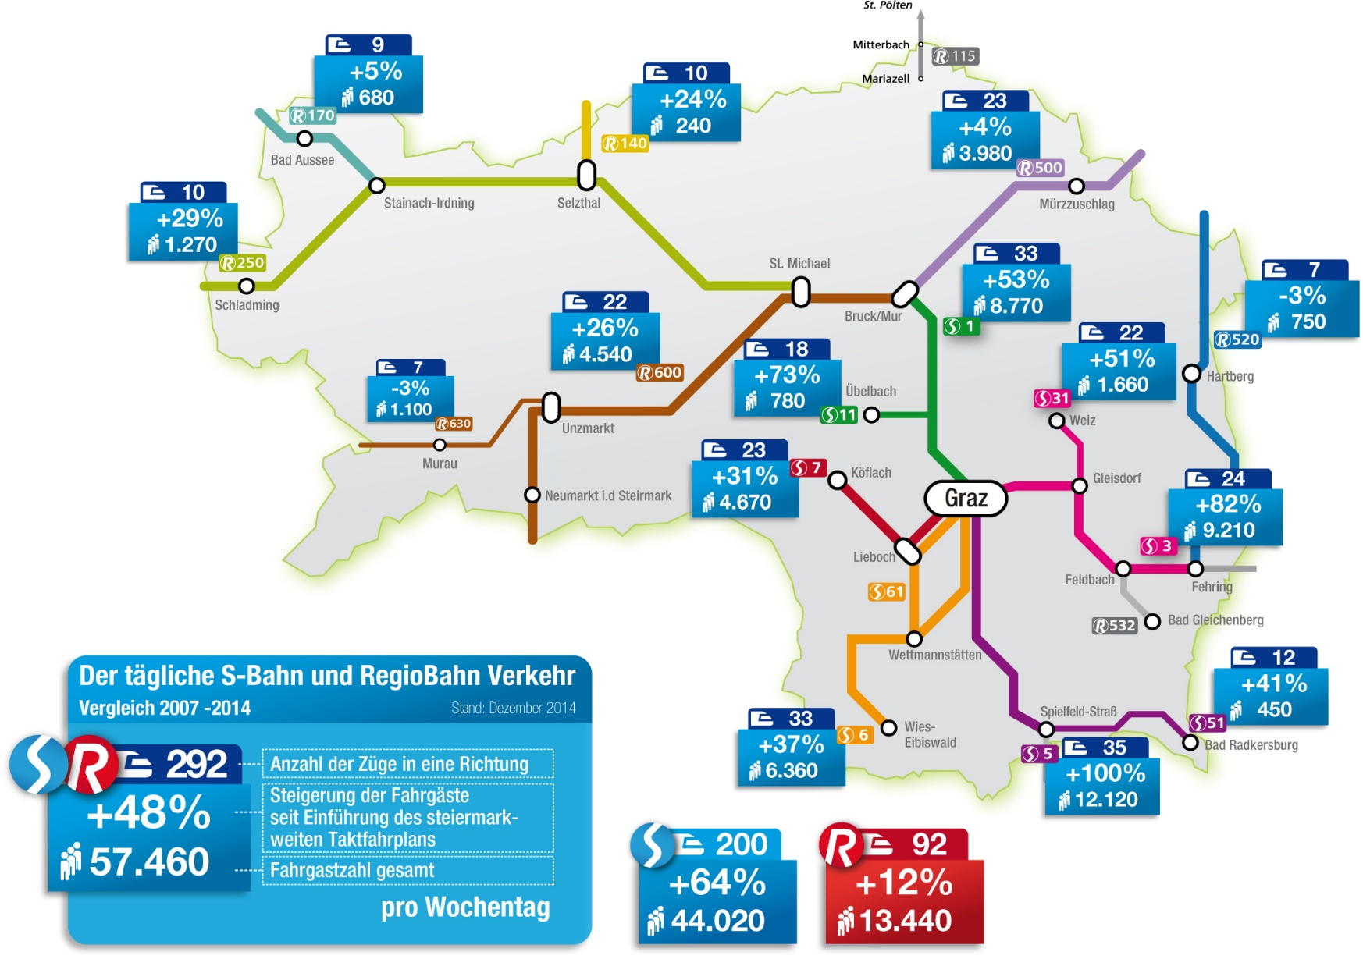
Organizacijske strukt.: Integracija
Viri: Stmk. Landesregierung
Sprememba števila potnikov
2007 → 2014
Privatne železnice
(STLB, GKB) &
Dizelski pogon

Slide 19
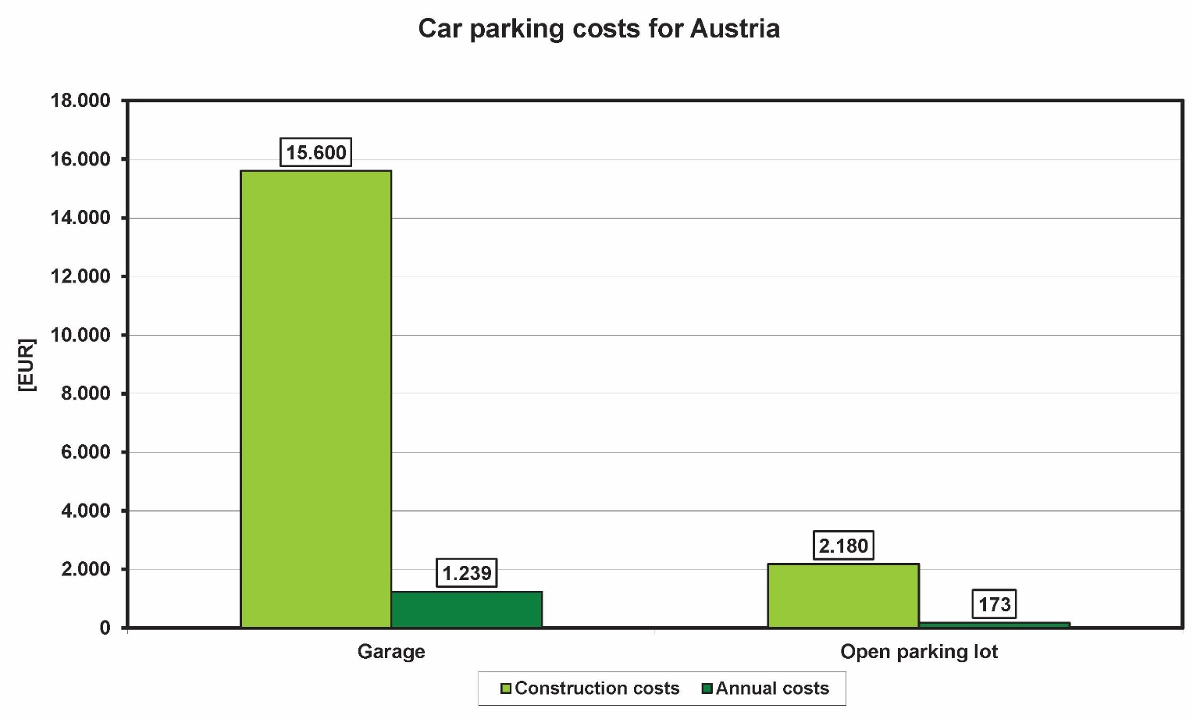
Organizacijske in finančne strukt.
Podjetja, namesto 100 % parkirišč:
Financiranje ali prispevki za raznorazne alternativne ukrepe:
→ Mobility management
→ Job-Ticket
→ Ride sharing
→ Job-Bike
→ Kolesarska garaža (1:10)
→ Analogni & digitalni
vozni redi
→
Viri: Schopf & Brezina 2015

Slide 20
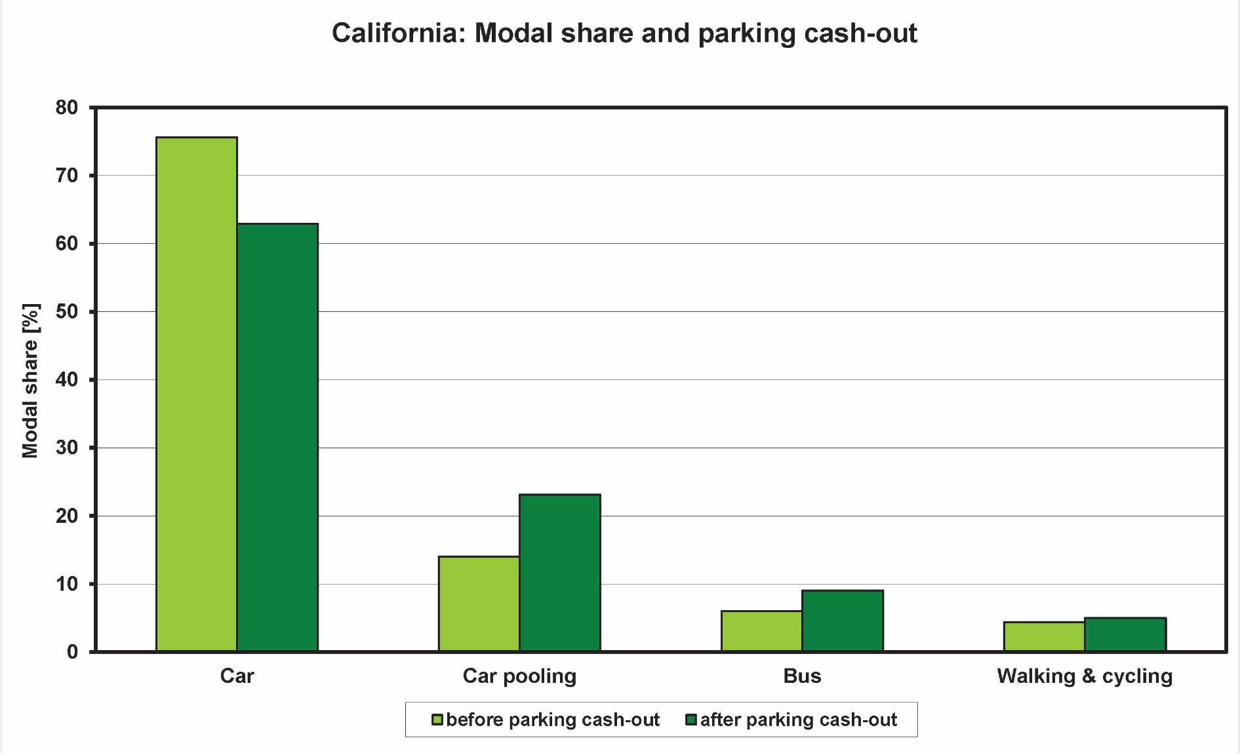
Organizacijske in finančne strukt.
Podjetja: Parking-Cash-Out (izplačanje ne-realizirane „podpore
parkirišča“)
Viri: Schopf & Brezina 2015

Slide 21
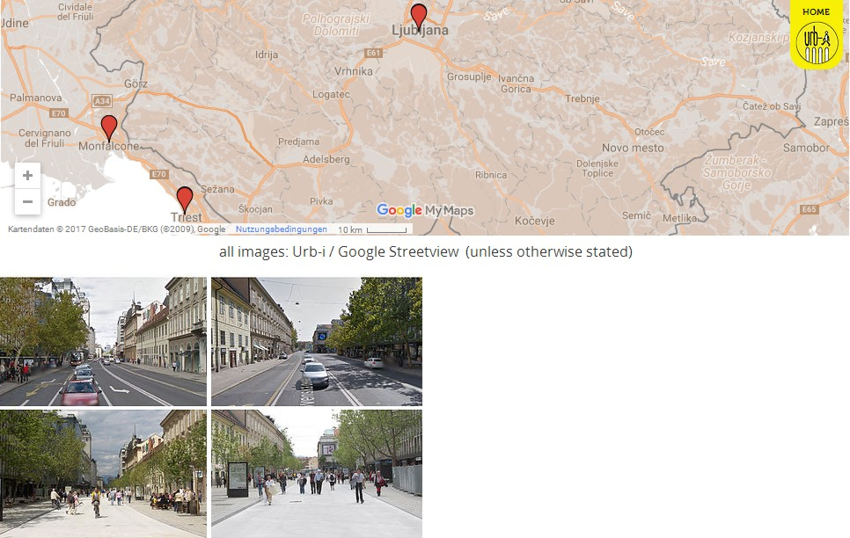
Politične strukt.: Si predstavljati
Viri: www.urb-i.com
www.urb-i.com\before-after
Zbirka primerov = pomoč za predstavljanje spremembe

Slide 22
Povzetek
„Vsi“ ukrepi ki zboljšajo „ekologizirajo“ splošni promet
tudi zboljšajo delovno migracijo
Ukrepi proti dolge in avtomobilske potovanja: popravilo slabo načrtovanega javnega prostora
Delovna migracija: spremembe začeti „v bližini“ in na kratkih razdaljah
Push & pull: Pritisk (iz starih vzorcev) in ponudba (novega vedenja)
Fizične strukture delujejo bolj neposredno in dolgotrajno kakor organizacijske /finančne strukture
Finančne spodbude → rezultati možni
Fantazijo je treba spodbuditi! ;-)
Viri: Fröhlich 2013

Slide 23
Viri
Amtmann, G., Brezina, T., Deußner, R., Ebner, C., Emberger, G., Faber, C., . . . Zipfel, C. (2009).
Handbuch Öffentlicher Verkehr - Schwerpunkt Österreich Wien: Bohmann Verlag.
Emberger, G. and Knoflacher, H. (1995). “Sustainable Development - Öko-City, Projektgruppe 1: "Mobilität in der Stadt" (Stadt und Verkehr). Band 3: Mobilitätsverhalten der Wiener Bevölkerung. Durchgeführt im Auftrag der Wiener Internationalen Zukunftskonferenz (WIZK)“. Wien.
Frey, H. (2014). Wer plant die Planung? - Widersprüche in Theorie und Praxis. Real CORP 2014, Wien.
Fröhlich M. (2013); Nahverkehr aus Sicht der ÖBB; Öffentlicher Verkehr in Ballungsräumen; Wien; ÖVG - Österreichische Verkehrswissenschaftliche Gesellschaft.
Knoflacher, H. (1996). Zur Harmonie von Stadt und Verkehr: Freiheit vom Zwang zum Autofahren Wien: Böhlau.
Knoflacher, H. (2007). Grundlagen der Verkehrs- und Siedlungsplanung: Verkehrsplanung Wien: Verlag Böhlau.
Leth, U., Shibayama, T., & Brezina, T. (2017). Competition or supplement? Tracing the relationship of public transport and bike-sharing in Vienna. GI_Forum 2017 - Journal for Geographic Information Science, 2, pp. 137-151. doi:0.1553/giscience2017_02_s137.
Mensik, K., Szeiler, M., Schuster, M., Steinacher, I., Tomschy, R. (2012); Fahrradfreundliche Wohnbauten – Forschungsbericht; Magistrat d. Stadt Wien, MA50 Referat Wohnbauforschung.
Schopf, J.M. & Brezina, T. (2015) Umweltfreundliches Parkraummanagement - Leitfaden für Länder, Städte, Gemeinden, Betriebe und Bauträger, Wien: BMLFUW.

Slide 24

Kontakt
Tadej Brezina
Research Center for Transport Planning and Traffic Engineering
Institute for Transportation
Vienna University of Technology
Gußhausstraße 30/230-1; A-1040 Wien
Tel: +43-1-58801-23127; Fax: +43-1-58801-23199
Mail: tadej.brezina@tuwien.ac.at
Web: www.fvv.tuwien.ac.at
FB: www.facebook.com/FVV.TUW

Slide 25
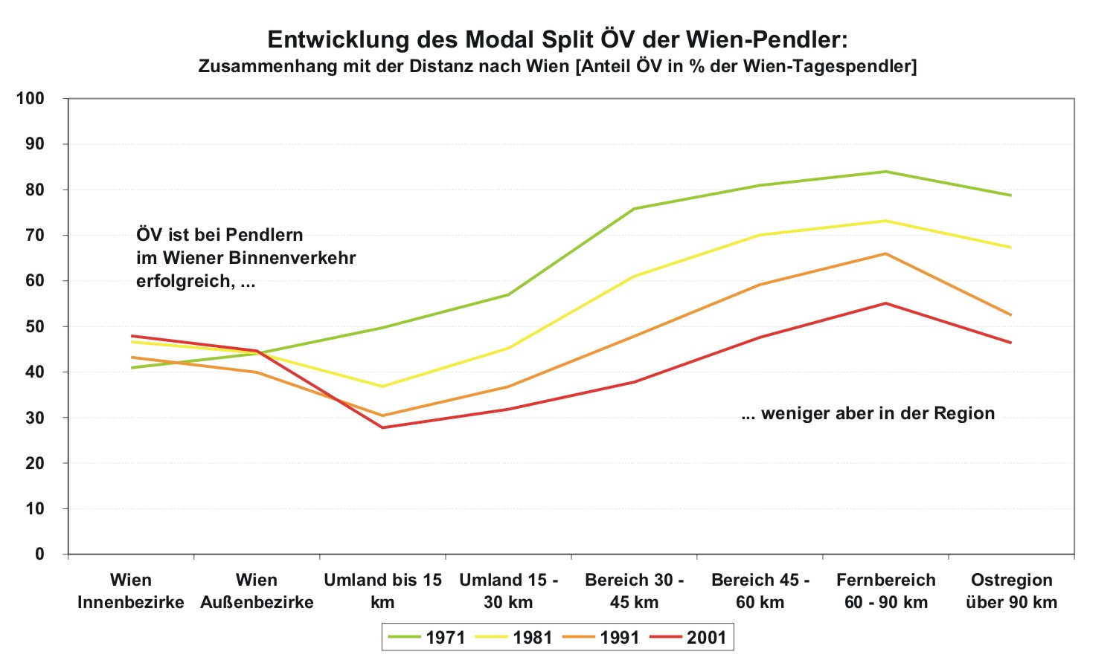
JPP v prostoru in času
Viri: Amtmann et al. 2009
Razvoj Modal Splita JPP dnevnih migrantov v Dunaj po razdalji od Dunaja od leta 1971 do 2001
JPP pri migrantih
popularen v notranjem
prometu ...
... manj pa v regiji
regija

Slide 26
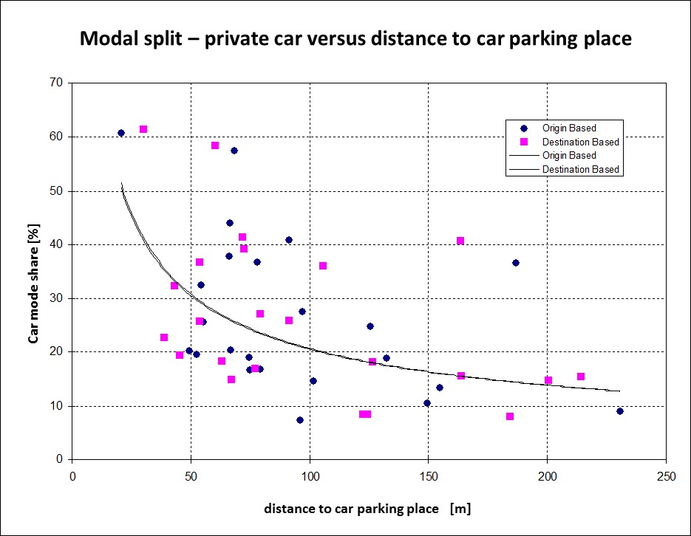
Fizične strukt.: Orodje parkirišče
Viri: Emberger & Knoflacher 1995
23 Dunajskih
okrajov
Druga prometna sredstva

Slide 27
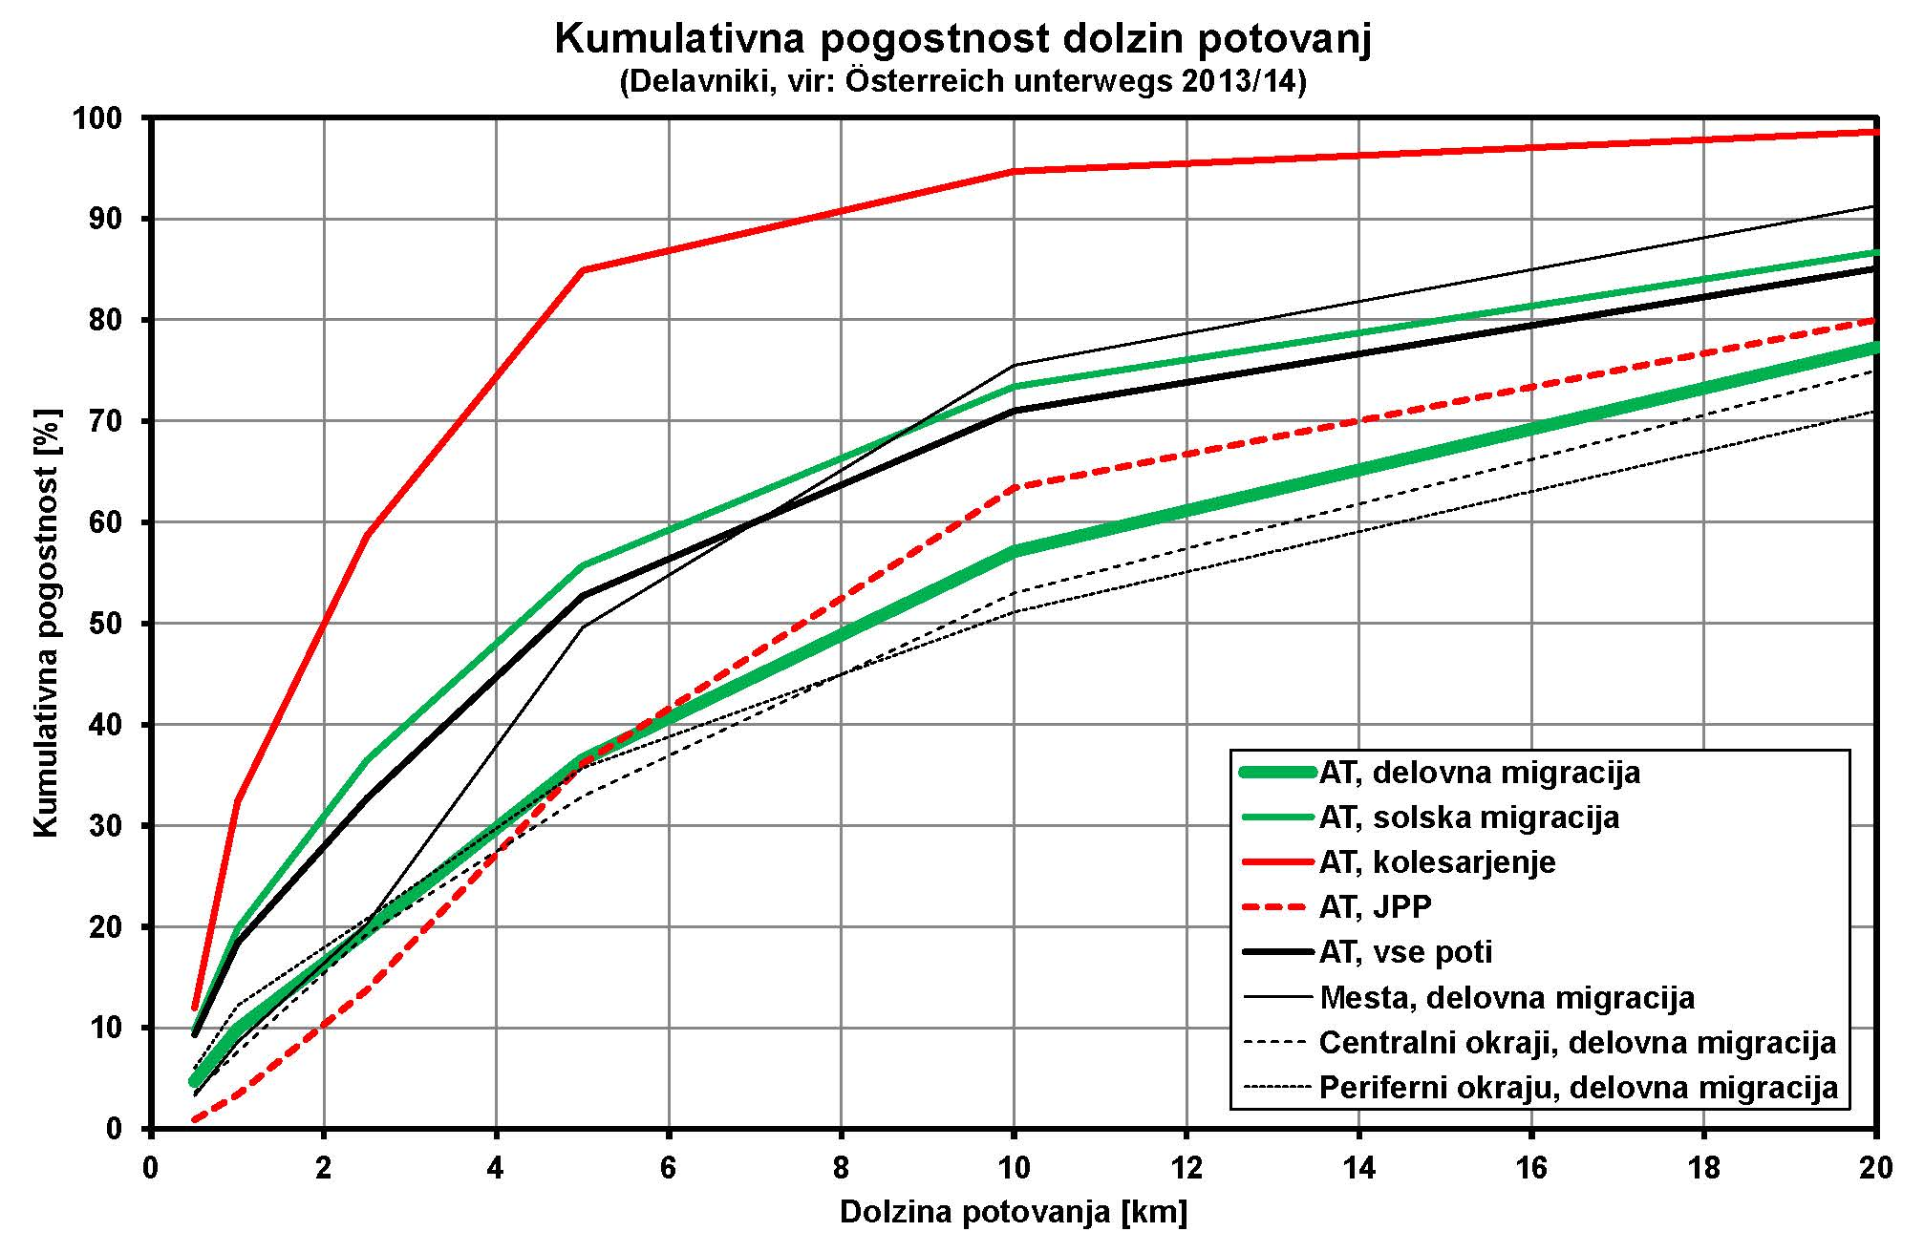
Dnevni/-e migranti/-ke
Viri: BMVIT 2016
d*_{mig} = 4,5 – 8,5 km

